Slide 1
0514演示-ppt
——蒙思洁

Slide 2
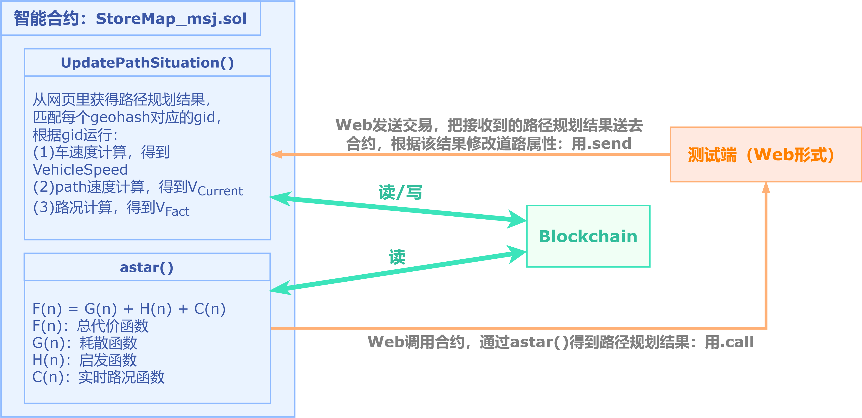
各方交互过程

Slide 3
0513晚-
方格运行数据
（路况）
vCurrent：恒定40（vDefault恒定80，未显示）
VHistory：Rn的vHistory = Rn-1的vFact
vFact：是灰色数值的整数部分，这与智能合约的特点有关，旧版本智能合约不支持小数运算，只能存整数

Slide 4
0513晚-
方格运行数据
（costAll）
costAll：
  持续增加，合理
  合约里只限定了路况拥堵状态，因此costAll只会增加。
  理想的情况是costAll有增有减，如果有空再做。
pickup()：
  车辆位置->乘客起点，设定：不更新路况
  costAll增长慢、均衡，因为它每次增长都是在“manageToEnd()”走过的地方提高代价，因此提高的区域少，变化小
manageToEnd()：
  乘客起点->乘客终点，设定：更新路况
  costAll增长快，manageToEnd()每运行一次，就会将该路段上所有位置的实时路况代价提高，提高的区域多，变化大

Slide 5
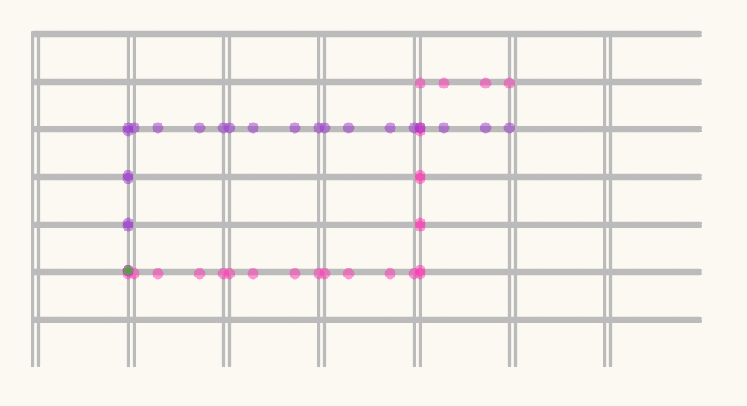
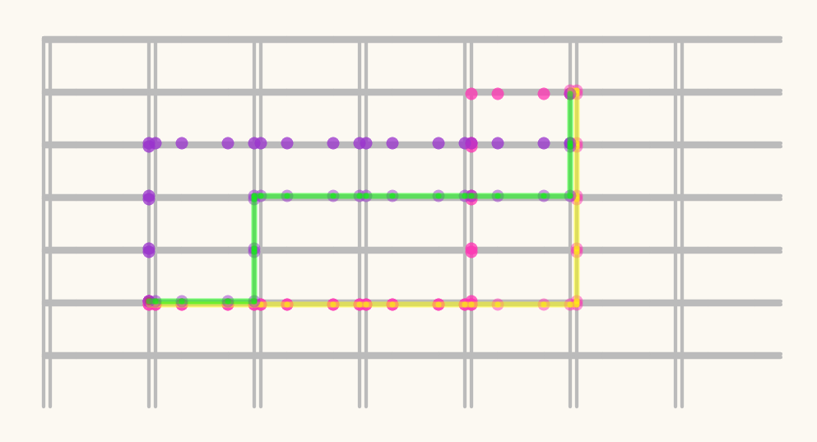
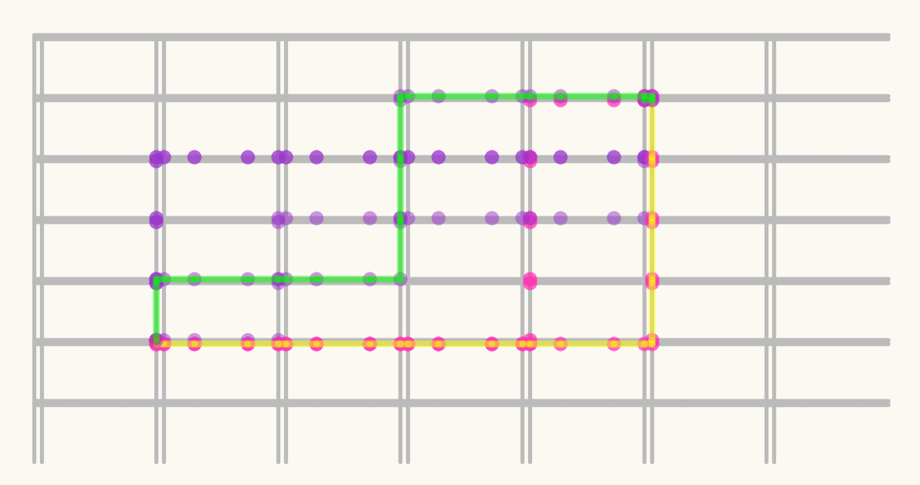

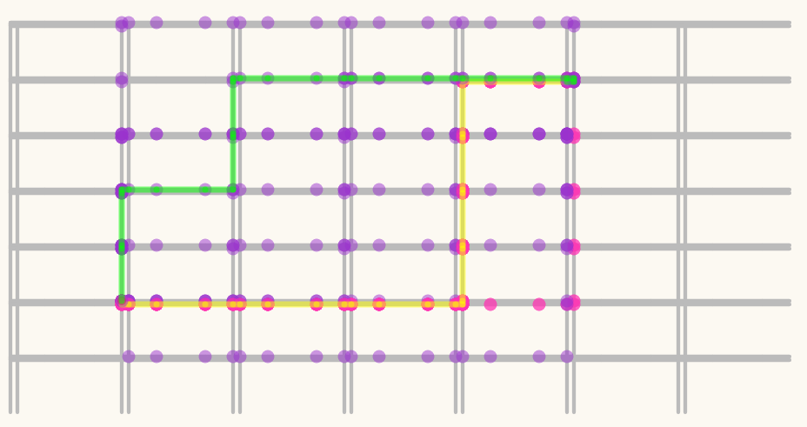
实验截图（一部分）
R1
R3
R4
…
R8
R9

